Slide 1
时间日期类特效

Slide 2

学习目标
掌握时间日期的获取、处理与显示

Slide 3
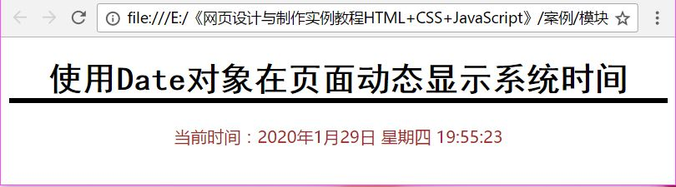
任务目标
动态获取当前的日期时间
按照要求的格式将日期时间显示在网页中
动态更新网页中的时间

Slide 4
相关知识
Date对象
  Date对象用于处理日期和时间。在使用Date对象之前首先要创建对象，创建的方法是使用new关键字，其语法如下：
  var now=new Date();
    注意：new Date()创建的日期对象，会自动把当前日期和时间保存为初始值。

Slide 5
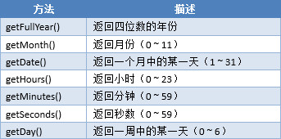
相关知识
Date对象
  创建了Date对象之后，就可以利用其提供的方法获取到与日期时间相关的数据信息，常用的Date对象方法如下表：
表1 Date对象常用方法

Slide 6
相关知识
条件语句switch
  Switch语句用于基于不同条件执行不同动作。
    switch(表达式){
    case 值1:
    代码块1
    break;
    case 值2:
    代码块2
    break;
    ……
    default:
    代码块
    }
计算一次表达式，把表达式的值与每个case的值进行对比，如果匹配成功，则执行关联代码。

Slide 7
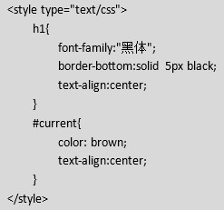

任务实施
设计网页的HTML标签和CSS样式

Slide 8
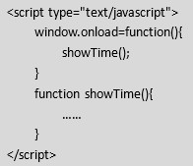
任务实施
设计网页的JavaScript程序
  1）把显示时间的功能包装为函数showTime()，当网页加载完成时启动showTime()函数的调用。

Slide 9
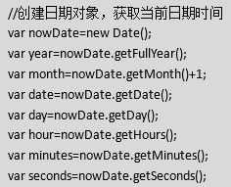
任务实施
设计网页的JavaScript程序
  2）showTime()函数的设计
    首先，创建Date对象，并利用Date对象提供的方法分别获取年、月、日、时、分、秒、星期几等数据

Slide 10
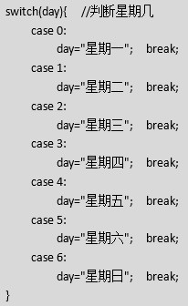
任务实施
设计网页的JavaScript程序
  2）showTime()函数的设计
    然后，星期几的返回数据是0~6，需要使用switch语句转换为通俗的格式。

Slide 11
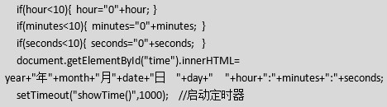
任务实施
设计网页的JavaScript程序
  2）showTime()函数的设计
    最后，对数据的显示格式进行处理；函数的末尾启动了setTimeout定时器实现自我调用，以此来更新时间的显示。

Slide 12
小 结
Date对象可以获取到日期时间数据，但是数据往往需要经过处理后再显示。
switch语句用于判断变量的取值，注意其与if语句的区别。

Slide 13

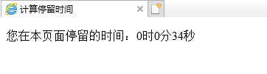
课后作业
实时计算停留时间

